Slide 1
FAKE NEWS
Nina nguyen

Slide 2

CO TO JEST?
Fake news – fałszywa wiadomość, często o charakterze sensacyjnym, publikowana w mediach z intencją wprowadzenia odbiorcy w błąd w celu osiągnięcia korzyści finansowych, politycznych lub prestiżowych. Fałszywe wiadomości mogą być elementem dezinformacjii w ramach działań określanych jako środki aktywne w grupie „czarnej” technologii hybrydowych

Slide 3
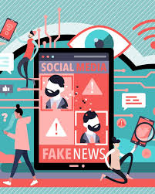
JAK TO SIĘ DZIEJE?
Rozprzestrzeniane są poprzez media drukowane i nadawcze serwisy informacyjne, media elektroniczne czy serwisy społecznościowe. Często stosowane są chwytliwe nagłówki w celu zwrócenia możliwie dużej uwagi. Łatwe dochody z reklam, wzmożone podziały polityczne i popularność mediów społecznościowych (jak np. Facebook czy Twitter), to główne przyczyny wzmożonego oddziaływania fałszywych wiadomości

Slide 4

JAK NALEŻY ROZRÓŻNIC
Jak rozróżnić nieprawdziwe i wprowadzające w błąd fałszywe wiadomości od satyry lub parodii, która jest przeznaczona do celów humorystycznych i nie ma na celu wprowadzenia w błąd odbiorców. Prawdziwe wiadomości bywają również uznawane za „fałszywe” przez osoby lub instytucje z powodu negatywnej dla tych osób lub instytucji zawartości

Slide 5
STRONA INTERNETOWA
Wpływ fałszywych wiadomości jest zjawiskiem ogólnoświatowym. Są one często rozprzestrzeniane za pomocą specjalnie stworzonych stron internetowych (ang. fake news websites), które, aby zdobyć zaufanie, tworzą przyciągające uwagę tytuły, często podszywając się pod powszechnie znane źródła informacji. Jestin Coler, który deklarował, że on robi to dla „zabawy” również informował, że zarabiał 10 000 dolarów miesięcznie z reklam na swoich fałszywych serwisach informacyjnych. W 2017 roku współtwórca World Wide Web – Tim Berners-Lee – powiedział, że fałszywe wiadomości są jednym z trzech najbardziej szkodliwych nowych trendów w Internecie, które należy rozwiązać, jeśli sieć ma naprawdę „służyć ludziom”

Slide 6
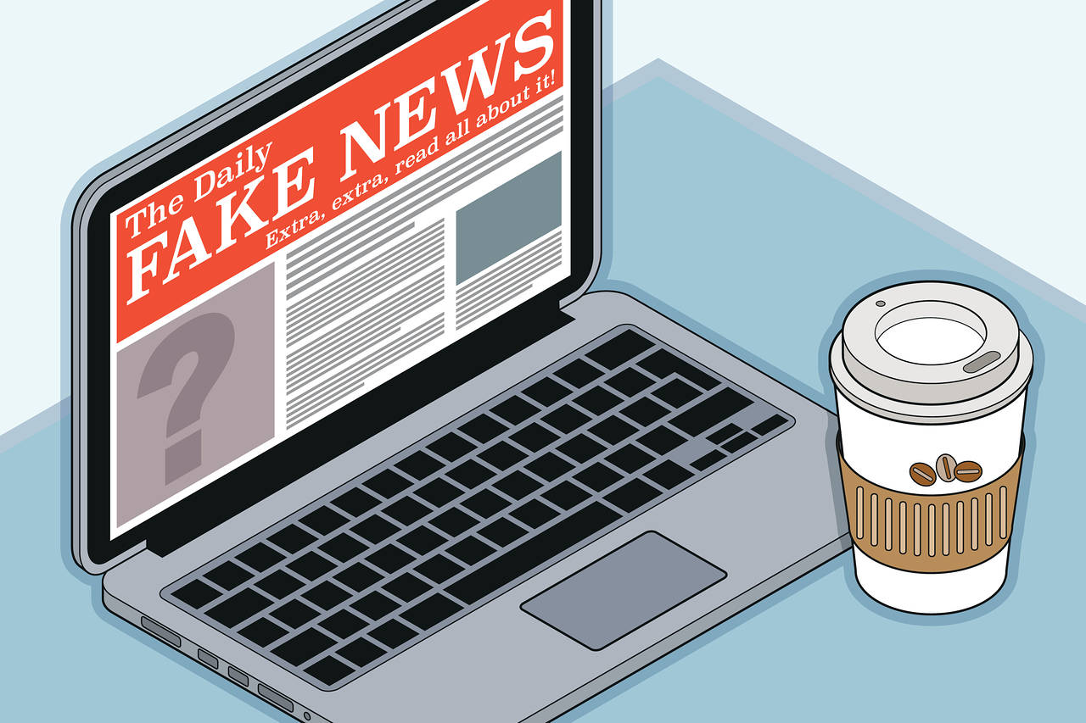
ORGANIZACJE
W Polsce organizacją zajmującą się wykrywaniem fałszywych wypowiedzi, głównie polityków, jest Stowarzyszenie Demagog, członek International Fact-Checking Network.
Analizę fałszywych wiadomości podawanych przez rosyjskie media, prowadzi m.in. EUvsDisinfo, utworzone przez Unię Europejską w marcu 2015 oraz StopFake, utworzone przez wykładowców, studentów i absolwentów Mohylańskiej Szkoły Dziennikarstwa oraz dziennikarzy wolontariuszy w marcu 2014. Tematykę dezinformacji i fake newsów w Polsce i na świecie porusza m. in. portal „fakenews.pl”.

Slide 7
ŹRÓDŁA
https://pl.wikipedia.org/
https://www.money.pl/
Nina Nguyen 8c

